Slide 1

신입생 공모전 최종 발표
(보드게임)
이형규

Slide 2

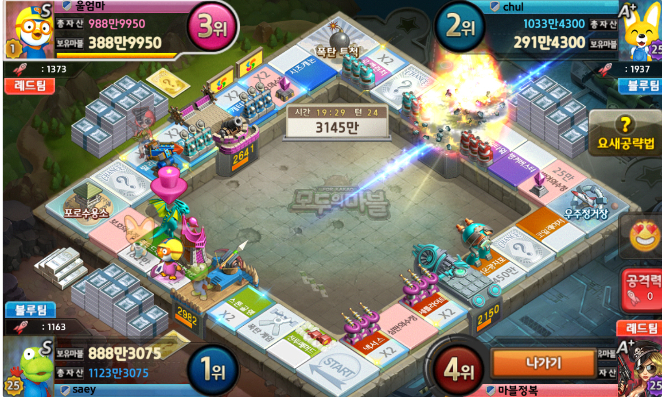
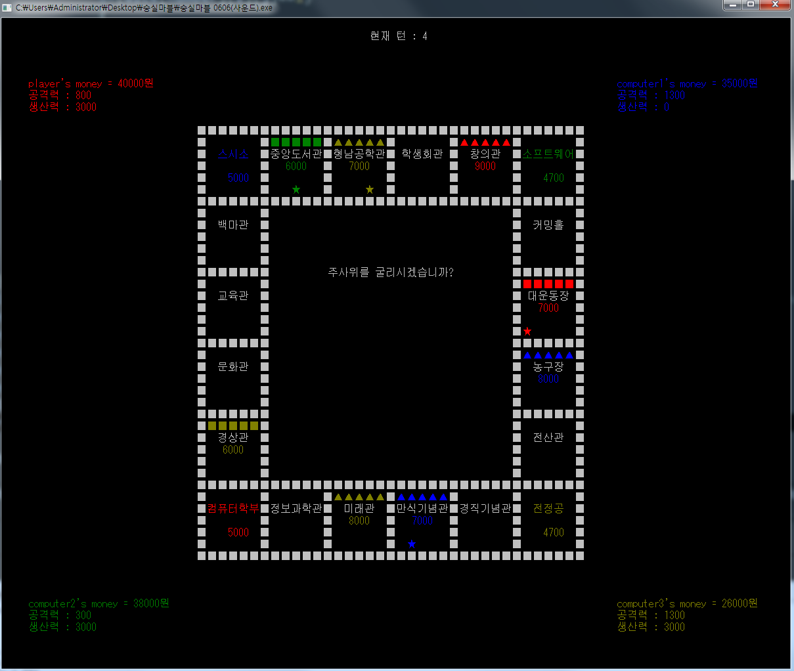
게임 개요
게임 장르 : 아케이드,퍼즐,보드게임
제작플랫폼 : C ( Dev-C++ )
게임 이름 : 숭실 마블
게임 방법 : 상대를 파산시킨다, 진영을 파괴한다
모티브 : 모두의 마블 요새섬멸맵

Slide 3
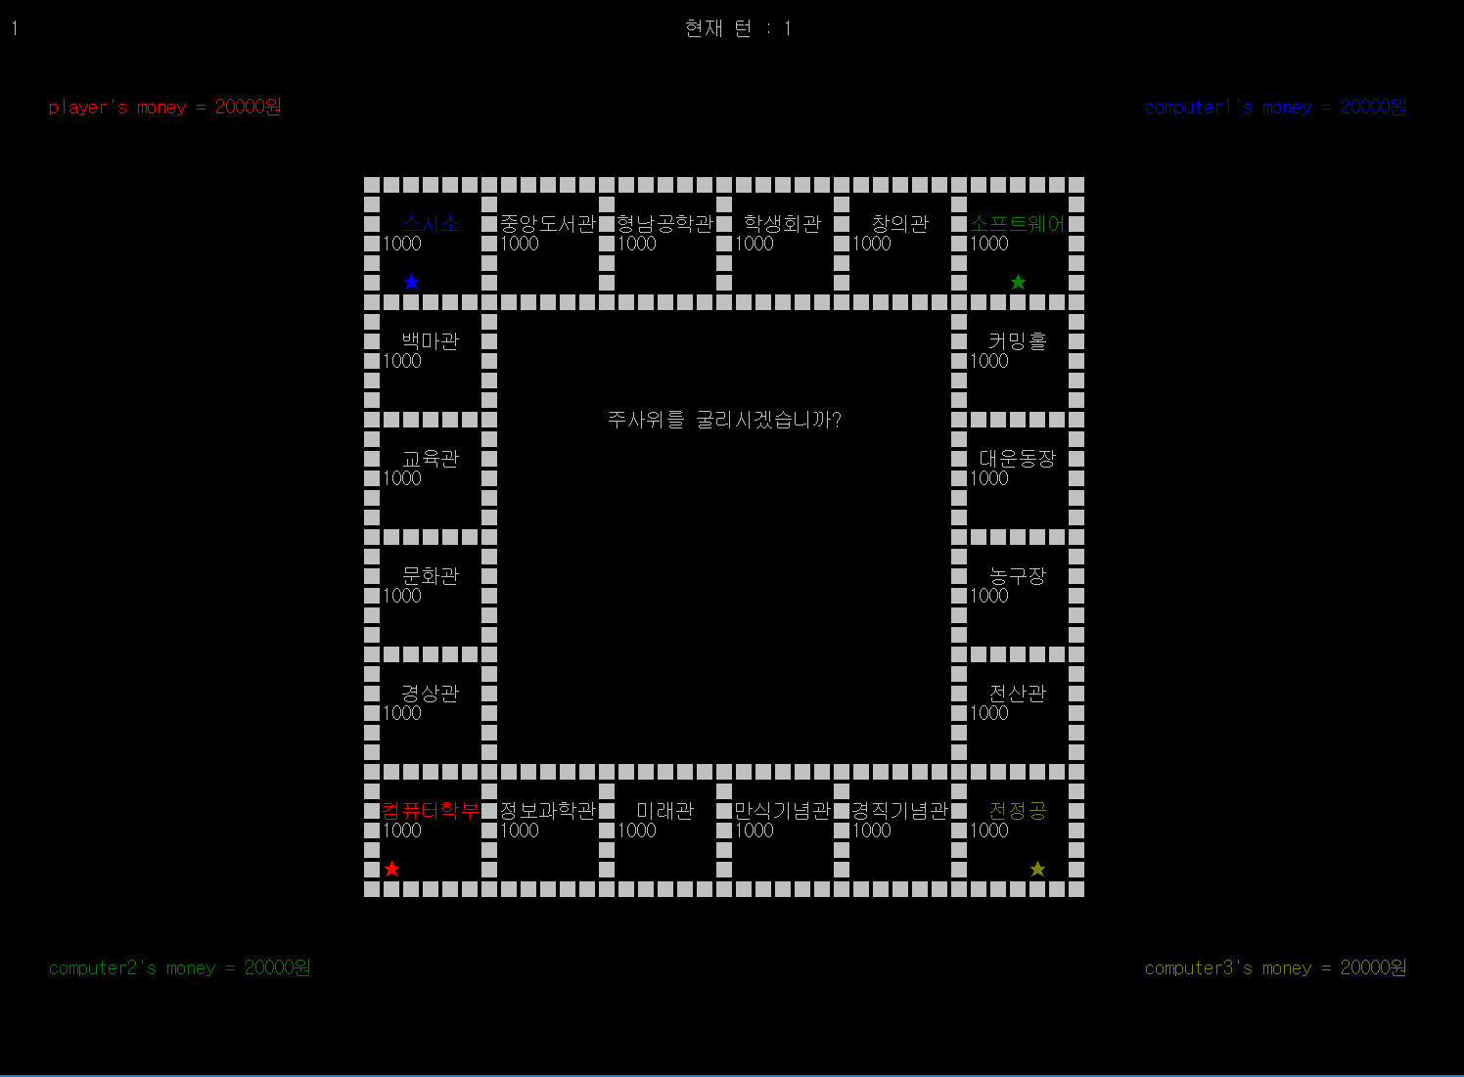
초기 개발
승리조건
- 상대의 돈을 모두 없앤다
각 구역별 가격 동일

Slide 4
최종 개발
승리조건
상대의 돈을 모두 없앤다
진영을 파괴한다

Slide 5
최종 개발
승리조건
상대의 돈을 모두 없앤다
진영을 파괴한다
생산력과 공격력 추가
생산력 : 현재 턴이 지날때 마다 생산력에 해당하는 수치만큼 money가 추가 증가(건물당 600)
공격력 : 건물당 100증가
생산건물
공격타워

Slide 6
최종 개발
승리조건
상대의 돈을 모두 없앤다
진영을 파괴한다
1
생산력과 공격력 추가
생산력 : 현재 턴이 지날때 마다 생산력에 해당하는 수치만큼 money가 추가 증가(건물당 600)
공격력 : 건물당 100증가
1
1
구역별 가격 차별화
- 1번 구역 기준(1200원) 진행방향에 따라 건물당 가격 200원 증가
1

Slide 7
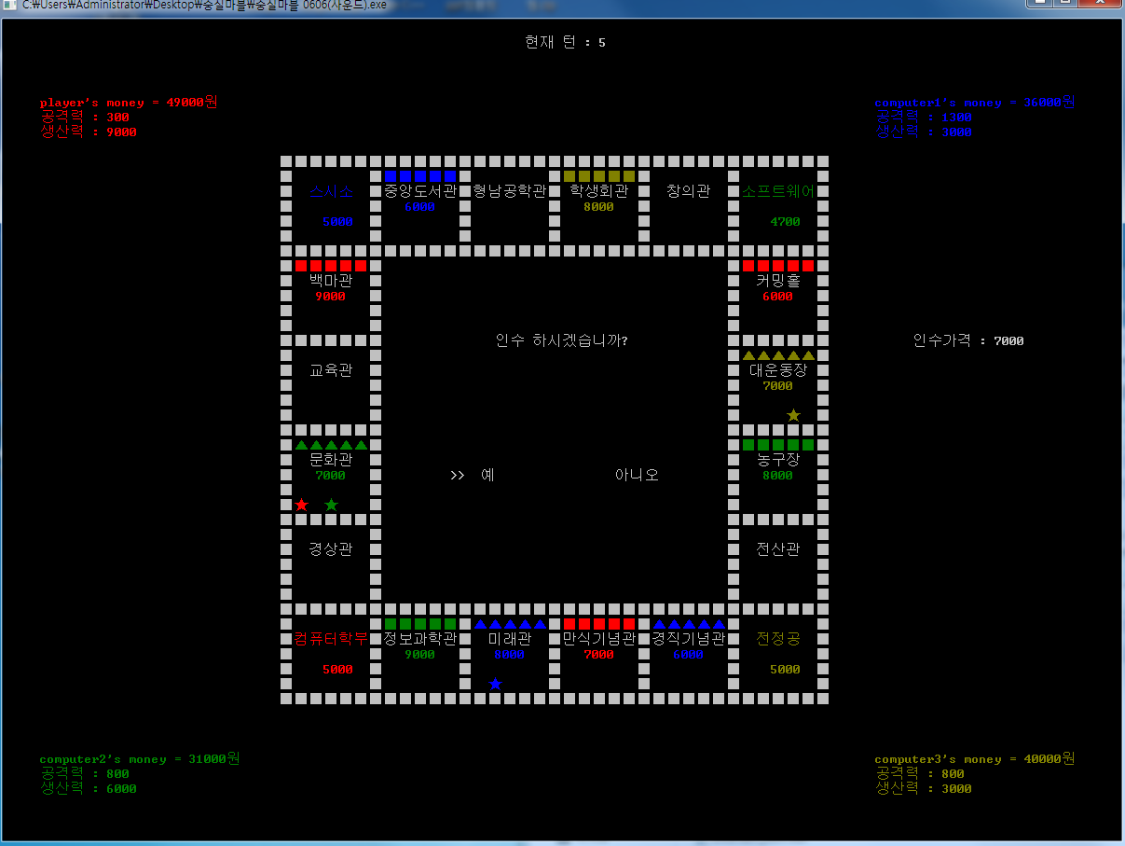
최종 개발
인수
구역 인수 시 인수가격 만큼 지불하고 건설 가능
인수 비용은 원래 땅 주인에게 돌아감
플레이어 기준

Slide 8
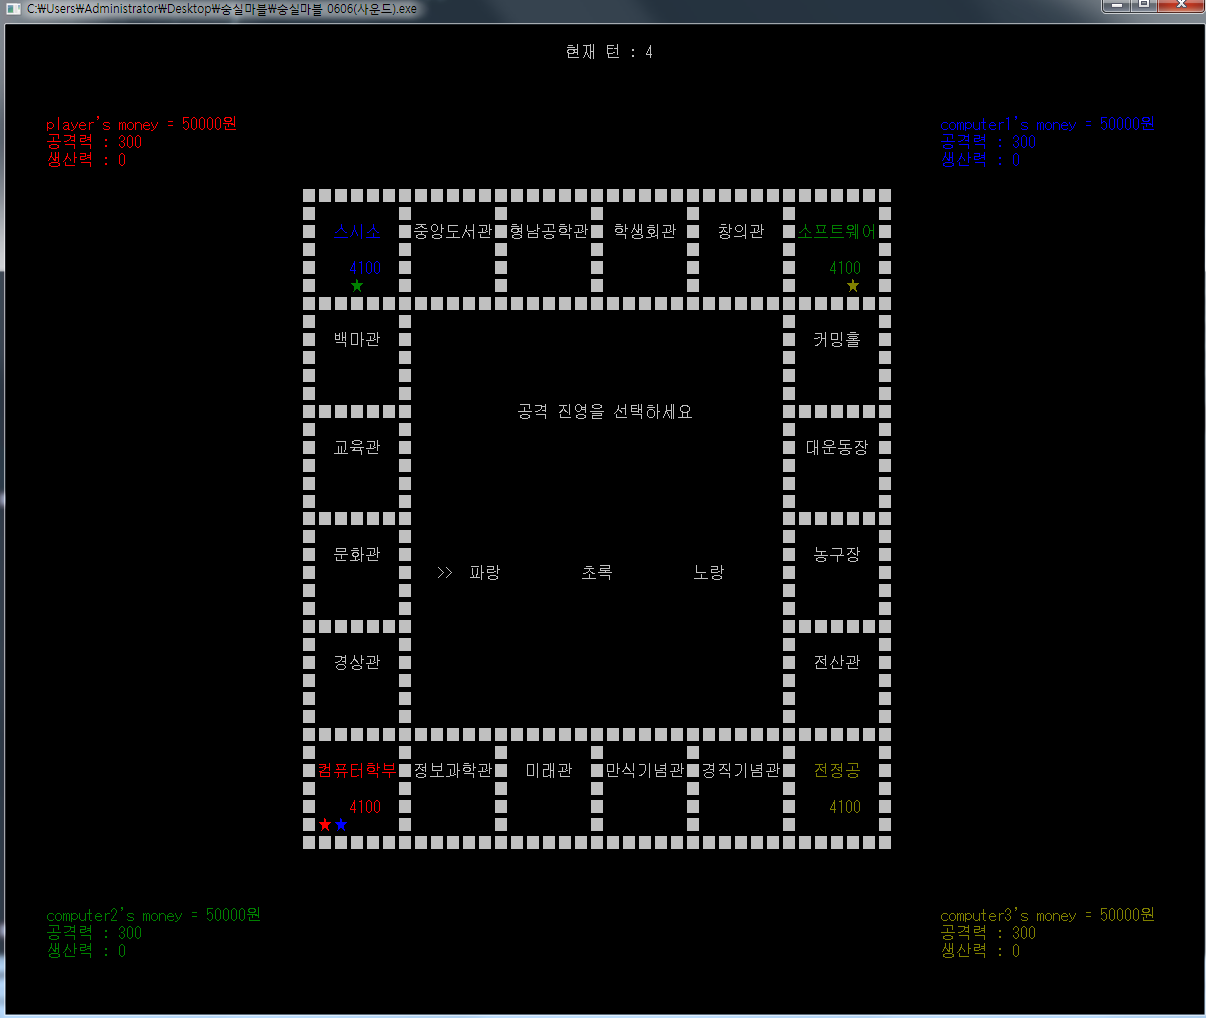
최종 개발
인수
구역 인수 시 인수가격 만큼 지불하고 건설 가능
인수 비용은 원래 땅 주인에게 돌아감
플레이어 기준
진영 공격
- 상대 진영에 도착시 강제공격
Ex) 1p -> 2p진영에 도착시 2p 진영의 체력이 1p 공격력 만큼 차감
- 각 플레이어는 본인 진영에 도착시 공격할 대상을 선택할 수 있음

Slide 9
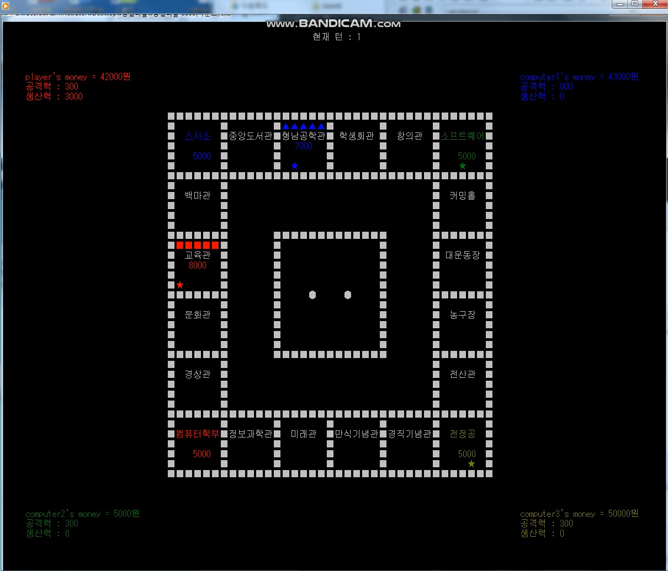
최종 개발
컴퓨터(2p,3p,4p)
건설은 항상 최대치로
단, 돈이 부족할경우 현재 자금기준 최대건설-1
Ex) 현재돈 : 4000,
건물가격(개당) : 1000
건설 개수 : 4 -> 3개로 항상 살아있도록(턴이 지날때 마다 돈이 들어와서 1000원만 있어도 잘 살음)

Slide 10
최종 개발
현재 상황
3p가 가지고 있는 돈 5000원
주사위를 굴려 2가 나온 상태

Slide 11
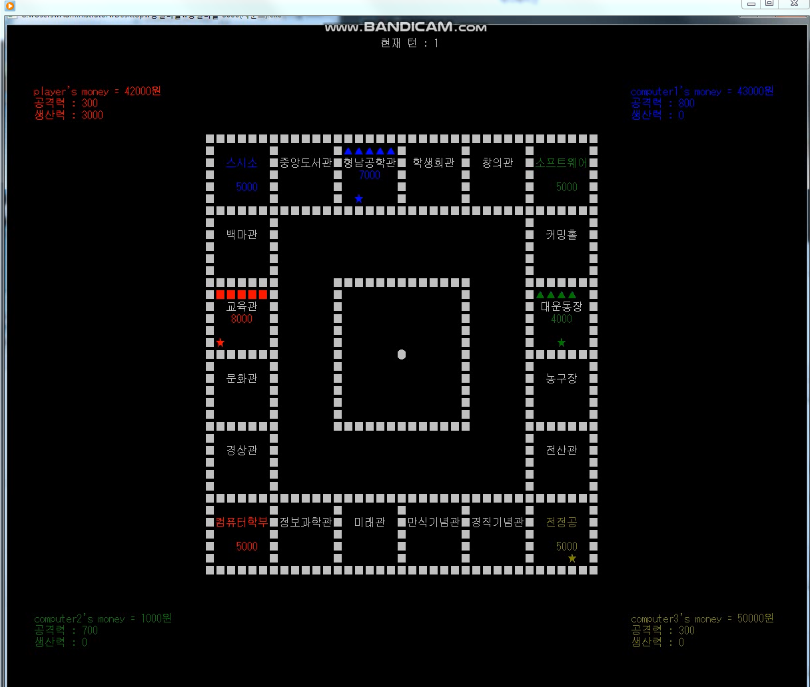
최종 개발
현재 상황
3p가 가지고 있는 돈 5000원
주사위를 굴려 2가 나온 상태
2칸 이동한 전산관은
개당 건물 가격 : 1000원
(예시를 들기 위해 1000원 실제로는 다름)
건설 가능 최대 개수 : 5개
하지만 5개 지으면 죽으니까
4개만 지음

Slide 12
개발 과정
터미널에다가 그림? 도트? 를 찍어서 하다 보니 굉장히 단조로움
-> 색을 입혀 다채로움을 표현, 여러가지 효과음
Gotoxy 함수를 이용하여 터미널 화면에 여러 정보들을 배치
배열을 이용하여 맵과 주사위 도트 제작

Slide 13
문제점
밸런스
각 구역별 건물가격, 플레이어의 소지금액, 공격력 등 밸런스 조정이 필요….
화면 깜빡임
system(“Cls”) 명령어를 쓰다 보니 화면 깜빡임 심함
최적화
아직 배운 게 별로 없어서 코드가 개판….. 중간중간 가끔 렉 걸림

Slide 14
Thank You!!!

